Slide 1
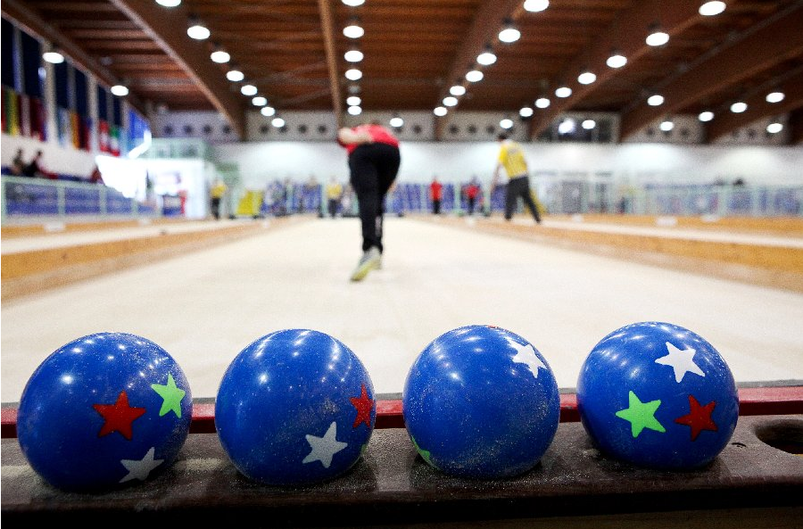
Championnat de France
de RAFFA VOLO par équipe
Les 30/31 mars et 1er avril 2018 à PLAINTEL
Photo : CMSB.org

Slide 2
La Raffa Volo?
Photo : CMSB.org

Slide 3
La FFSB et la RAFFA VOLO
La Fédération Française de Sports Boules est la fédération qui regroupe la Boule Lyonnaise, la Raffa Volo et la Boule Bretonne
La Raffa Volo est affiliée à la FFSB par le biais du Comité National de Raffa (ou Rafle).
La FFSB compte plus de 50000 licenciés en France
La Raffa Volo représente près de 500 joueurs en France

Slide 4
la RAFFA VOLO en France
La Raffa Volo est jouée en France depuis les années 90
La Raffa Volo se joue dans plusieurs régions en France: Bretagne, Ile-De-France, Rhone-Alpes, Languedoc-Roussillon
Le club de Plaintel (Boulodrome des Coteaux) est le club le plus important de France avec plus de 50 licenciés et plus de 100 joueurs par an.

Slide 5
la RAFFA VOLO dans le monde
La Raffa Volo se pratique dans 60 pays dans le monde de la Chine au Brésil en passant par le Maroc, les Etats-Unis, l’Italie et la Russie
La Raffa Volo française est membre de
La CER (Confédération Européenne de Raffa Volo)
la CBI (Confédération Internationale de Raffa Volo)
La CMSB via la CBI (Confédération Mondiale des Sports Boules)
La CMSB comprend les 3 sport boules qui se jouent au niveau international : Pétanque, Lyonnaise, Raffa Volo

Slide 6
la RAFFA VOLO et les Jeux Olympiques
La CMSB qui est reconnue par le Comité International Olympique
La CMSB a déposé un dossier de candidature aux Jeux Olympiques de 2024 (Paris)
Clip de candidature : https://www.youtube.com/watch?v=TrOmT387UsE

Slide 7
la RAFFA VOLO : liens utiles
Le Comité National de Raffa Volo et le club de Plaintel
http://raffavololescoteau.wixsite.com/raffavoloplaintel
La FFSB :
http://www.ffsb.fr
La CBI : http://www.cbi-prv.org/
La CMSB : www.cmsboules.org/
La candidature aux JO 2024 : www.boules-sport.org/
Sport Boules diffusion (media spécialisé sur les sports boules) http://www.sport-boules-diffusion.com/2016/08/video-presentation-jeu-raffa-volo.html

Slide 8
Championnat de France de Raffa Volo
Photo : CMSB.org

Slide 9
Championnat de France de Raffa Volo
30/31 mars et 1er avril 2018 au boulodrome des Coteaux, Plaintel, Bretagne
Entrainement à partir du 29 mars 2018
16 équipes de 3 à 4 joueurs/joueuses (4 poules de 4 équipes). Les équipes peuvent être composées de joueuses et/ou de joueurs sans restriction particulières (>18 ans)
6 équipes de Bretagne maximum
10 équipes des clubs des autres régions de France
Engagement du 1er janvier 2018 au 28 février 2018 auprès de m.rouault@ffboules.fr

Slide 10
Championnat de France de Raffa Volo programme
Jeudi 29 mars à partir de 14h
Ouverture du boulodrome pour entrainement
Vendredi 30 mars
9h – 22h : phase de poules
Samedi 31 mars
9h – 18h : phase de poules
19h : quart de finale
Dimanche 1er avril
9h – 12h : demi-finale
14h30 : Finale
19h30 : Soirée de gala à la salle des fêtes de Plaintel

Slide 11
Championnat de France de Raffa Volo
________________________________________________________________
Une rencontre entre 2 équipes se gagne en remportant
au moins 2 parties sur 3 en jouant :
1 individuel, 1 doublette, 1 triplette

Slide 12
Championnat de France de Raffa Volo
Plus de 1000 personnes attendues sur les 3 jours
Coin rafraîchissement et restauration
Démonstration sur les temps morts
Communication possibles pour sponsors
Livret programme
Banderole
Sponsor véhicule
Drapeaux extérieurs
Stand publicitaire

Slide 13
Championnat de France de Raffa Volo : media
Couverture media
sites spécialisés : FFSB, SportsBoules Diffusion, RaffaVoloLesCoteau, CMSB, CBI
Journaux régioniaux : Ouest-France, Télégramme
Télévision régionale : France3

Slide 14
Merci de votre attention
Photo : CMSB.org

